Slide 1
Всероссийский форум
«Рефлексивная школа для ученика и учителя»
Мастер-класс
Новикова Мария Эдуардовна

Slide 2
Станция: «Мои мечты»
Ведущий станции:
Новикова Мария Эдуардовна,
учитель русского языка и литературы

Slide 3
Рефлексивная сессия «Мои мечты» 7 класс

Slide 4
Структура рефлексивной сессии
Этап
Ролики-ледоколы
Разминка
Мостик из прошлой сессии, актуализация представлений
Метафорический этап аналогий и сторителлинга, включение интуитивных представлений
1 этап по Колбу: поиск имеющегося опыта
2 этап по Колбу: первичное обращение к опыту
3 этап по Колбу: теория
4 этап по Колбу: вторичное обращение к опыту
Мостик к следующей встрече, опережающее домашнее задание
Рефлексия по поводу результатов сессии

Slide 5
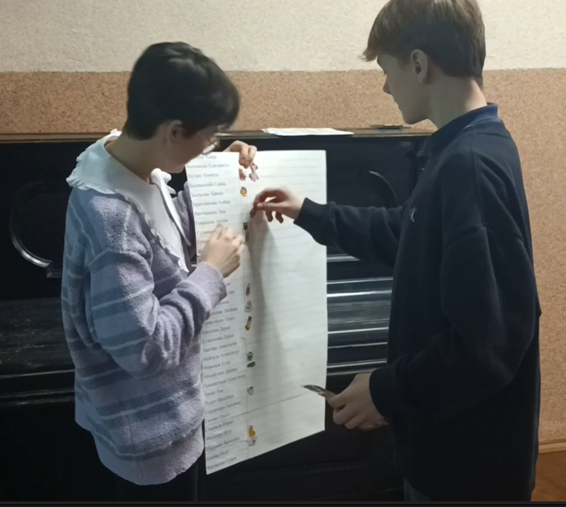
Ролики-ледоколы
Рефлексия итогов прошлой сессии при помощи видеоролика «Мои мечты», снятого на всех этапах предыдущей сессии,
и награждения наиболее активных участников сессии звездочками.

Slide 6
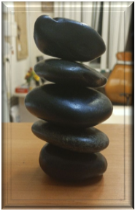
Разминка. Методика «Пирамида мечтаний»

Slide 7
Мостик из прошлой сессии. Методика «Мой личный мотиватор»

Slide 8
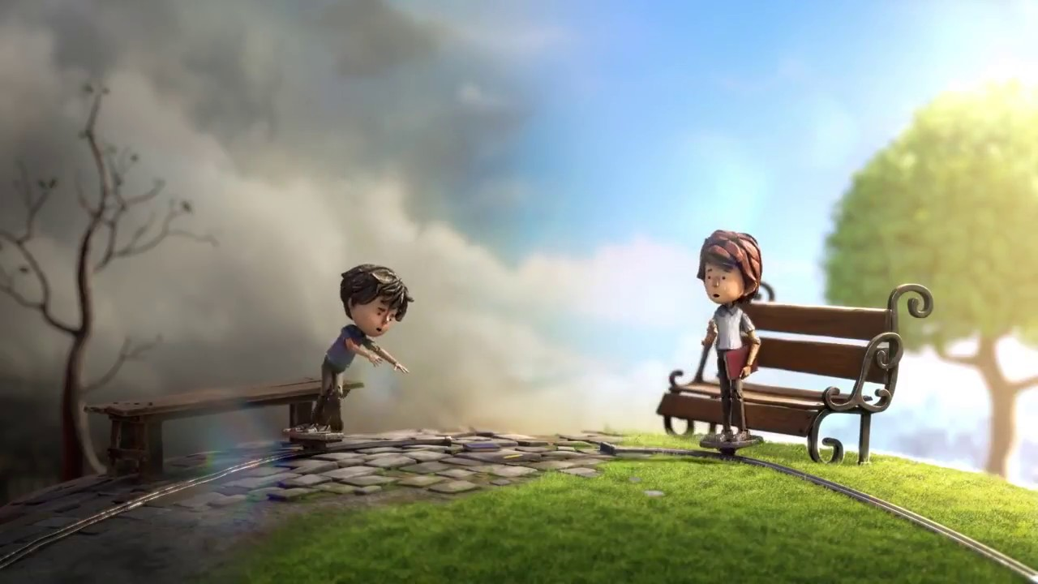
Метафорический этап аналогий и сторителлинга
Просмотр мультфильма «Мечта и цель»

Slide 9
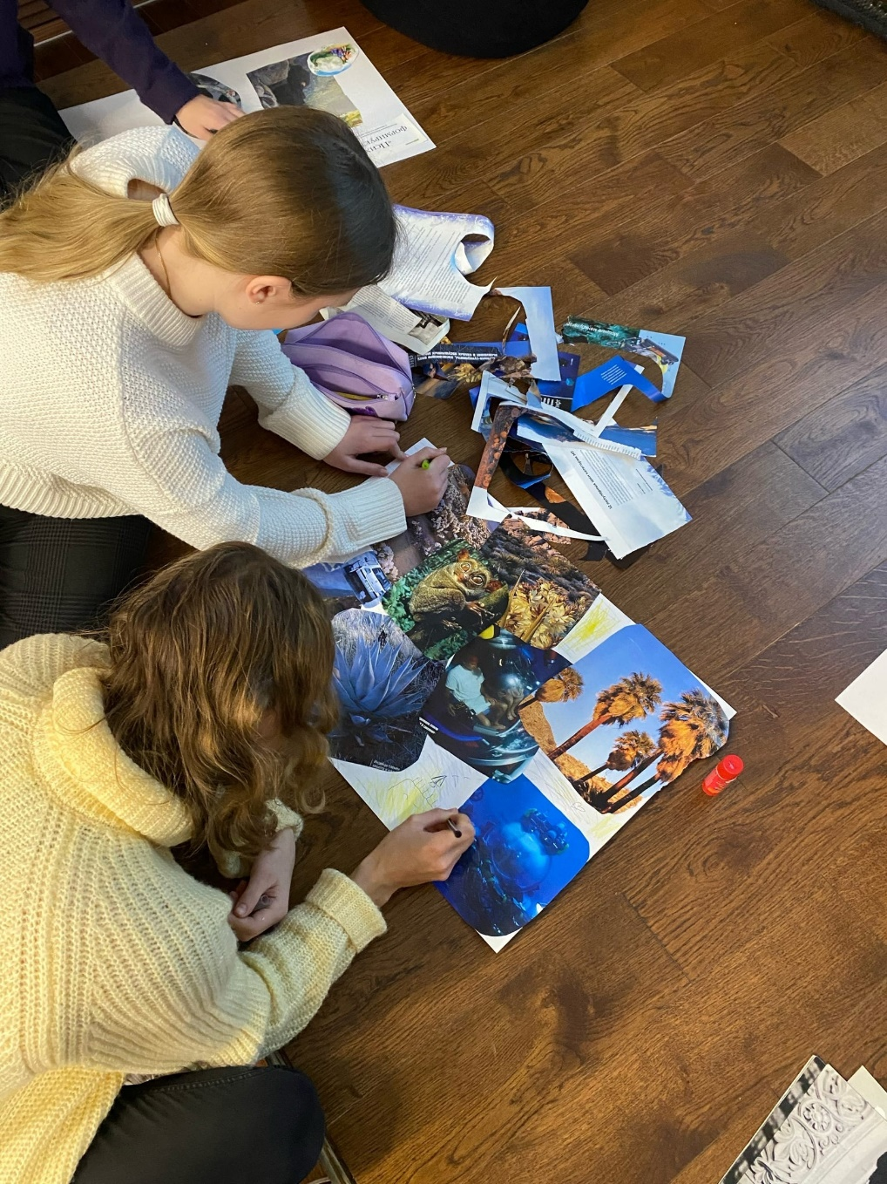
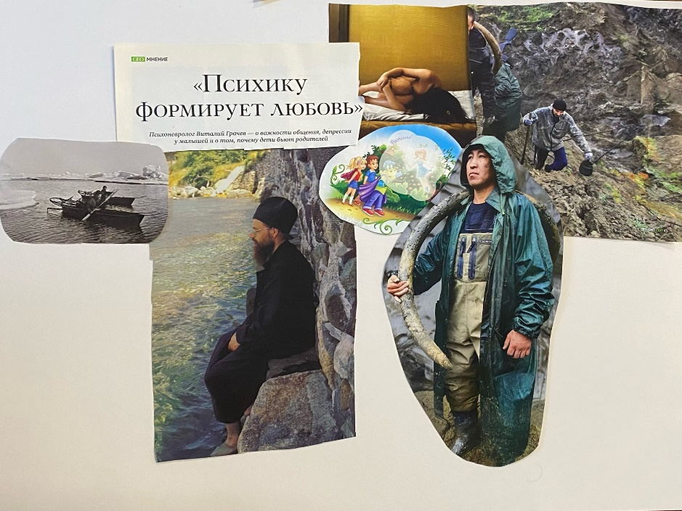
1 этап по Колбу. Методика «Коллаж мечтаний»

Slide 10
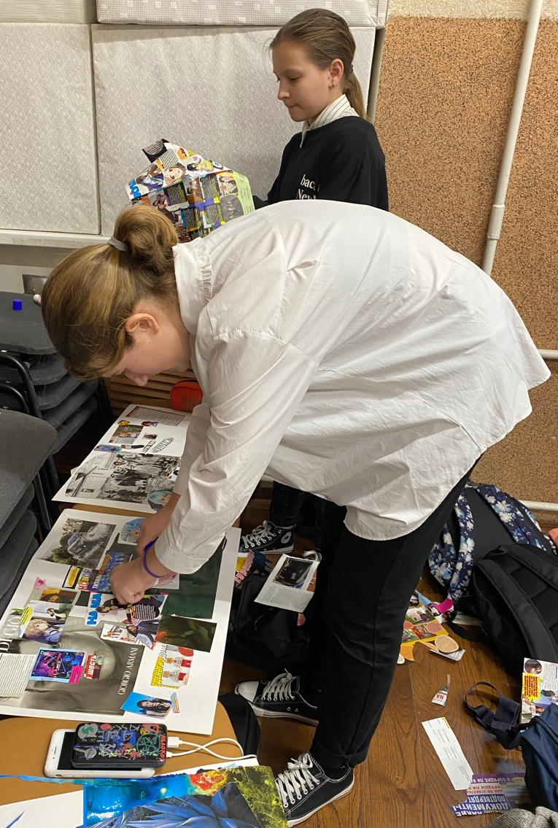
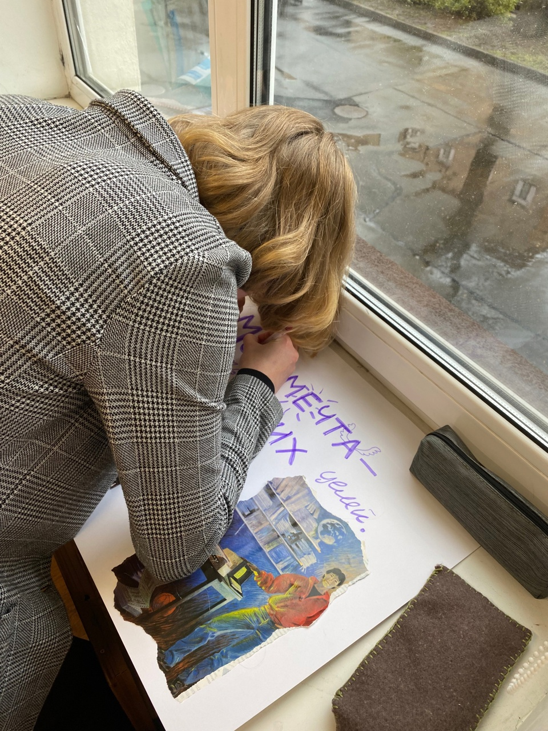
2 этап по Колбу. Презентация коллажей

Slide 11
3 этап по Колбу. Теория «В чем разница между мечтой и целью?»
Мечта – это «прыгнуть выше головы», это желание чего-то, что невозможно получить сейчас.
Мечтания вселяют уверенность и придают глубокий смысл нашей повседневной жизни.
Мечта может стать целью.

Slide 12
4 этап по Колбу. Методика «Коллаж мечтаний»
Участники сессии дорабатывают свои коллажи, отвечая на вопрос: «Что меня приближает к исполнению мечты и что отдаляет?»
Приближает к мечте | Отдаляет от мечты
1. Работа над собой 2. Мотивация и желание 3. Круг общения 4. Наличие целей | 1. Возраст 2. Лень 3. Отсутствие опыта 4.Большое количество других дел

Slide 13
Мостик к следующей встрече. Домашнее задание к альтернативной сессии: прочитать роман «Поллианна»

Slide 14
Рефлексия по поводу результатов сессии. Методика «Рефлексивный экран»
«Я узнал, что мечта и цель не одно и то же»
«Меня удивило, что мои одноклассники умеют ставить перед собой цели и знают, как их достичь»
«Я понял, что мне нужно больше стараться, чтобы превратить свою мечту в цель»
«Больше всего мне запомнилось выступление Арины и Полины»

Slide 15
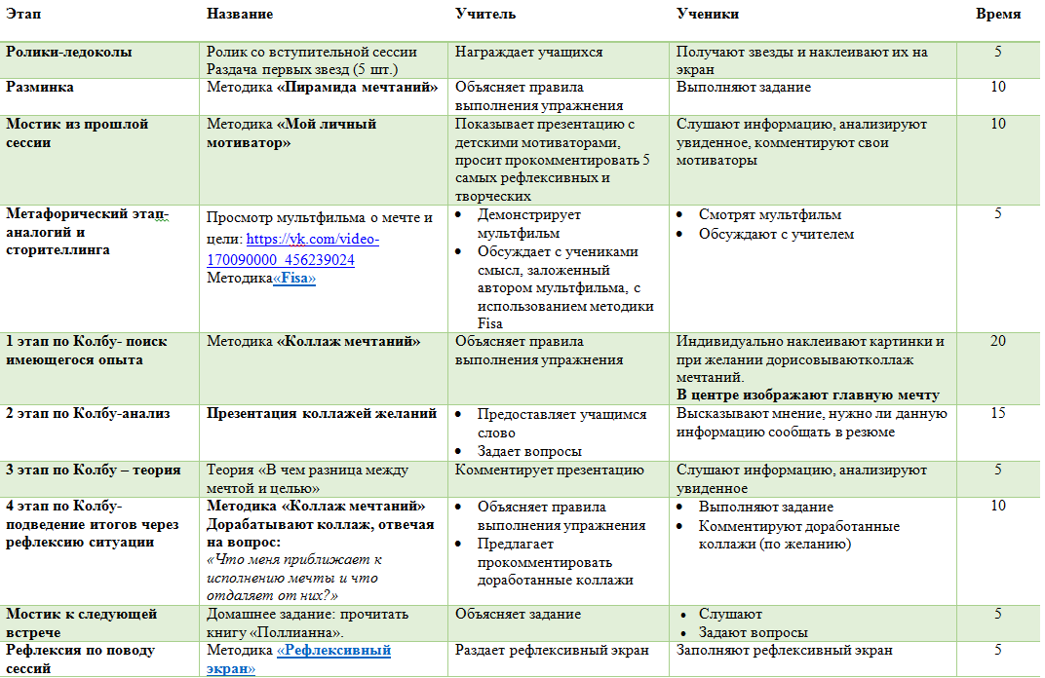
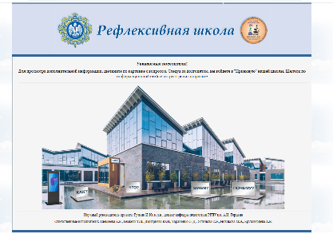
Карта рефлексивной сессии

Slide 16
Спасибо за внимание!

